Slide 1
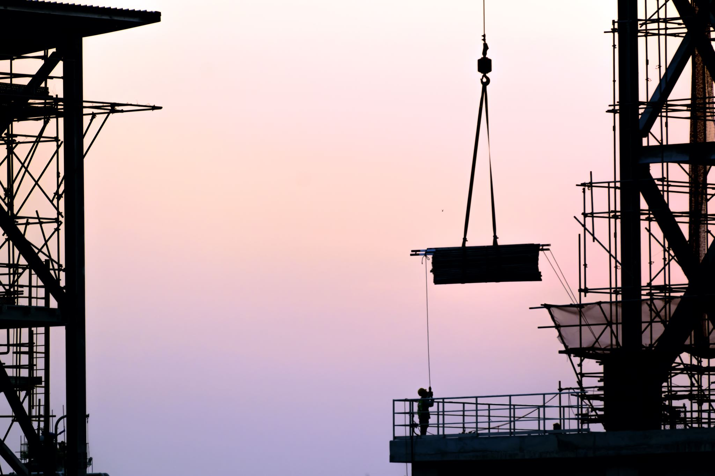
Carga autónoma de chapas
Pablo Santervás Blanco
8 de Noviembre de 2024

Slide 2
ÍNDICE
SITUACIÓN ACTUAL
OBJETIVO
PROCESO
ALMACENADO DE LOTES
DEPOSITADO EN ESTACIÓN DE TRABAJO
DESACOPLE Y ASEGURACIÓN DE CARGA
TRASLADO A DEPÓSITO DE MÁQUINAS
SOLUCIONES
AUTÓMATA
CONTROL
INSTRUMENTACIÓN
RESULTADOS
SIMULACIÓN PLC
COMPARATIVA CONTROL
FUZZY EN PLC DE GAMA BAJA

Slide 3
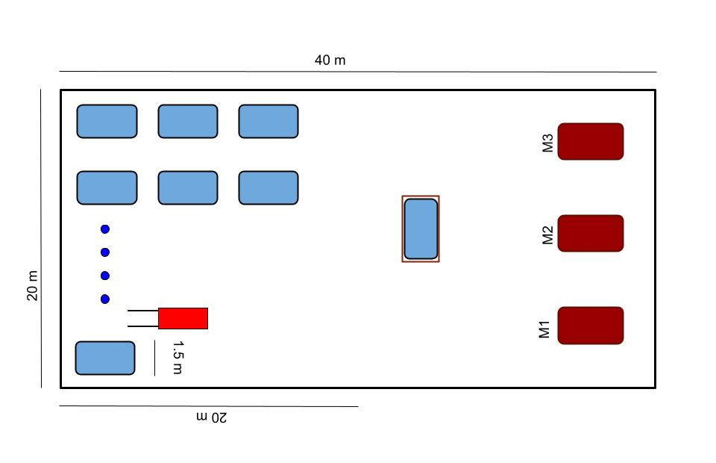
SITUACIÓN ACTUAL
PROBLEMAS
Zona de trabajo abierta.
Sin entrada de camión directa.
Menos espacio de almacenaje.
Mayor peligrosidad de traslado (Transpaleta).
Depósito de chapas abierto

Slide 4
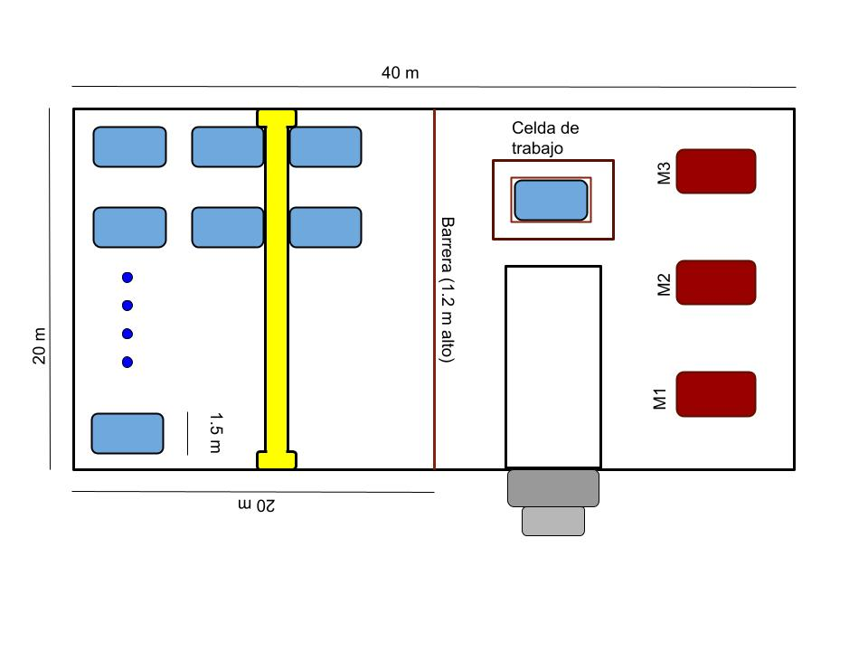
OBJETIVO
CAMBIOS
Zona de trabajo cerrada y asegurada.
Entrada de camión.
Mayor espacio de almacenaje.
Traslado automático con opción manual (Grúa).
Depósito de chapas cerrado

Slide 5
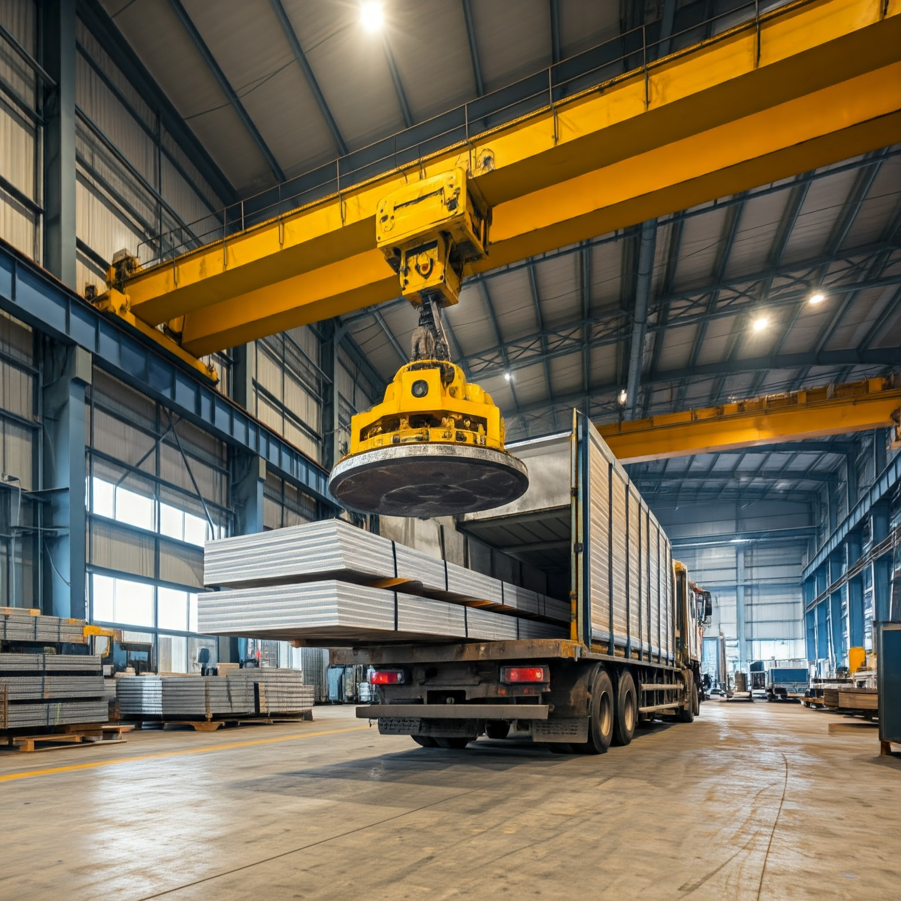
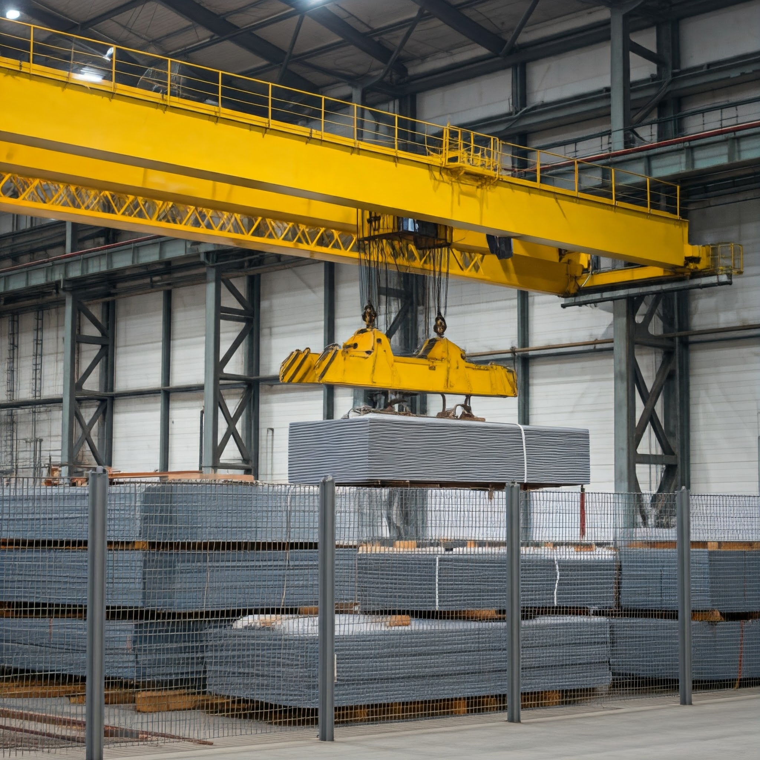
PROCESO
Almacenado de lotes

Slide 6
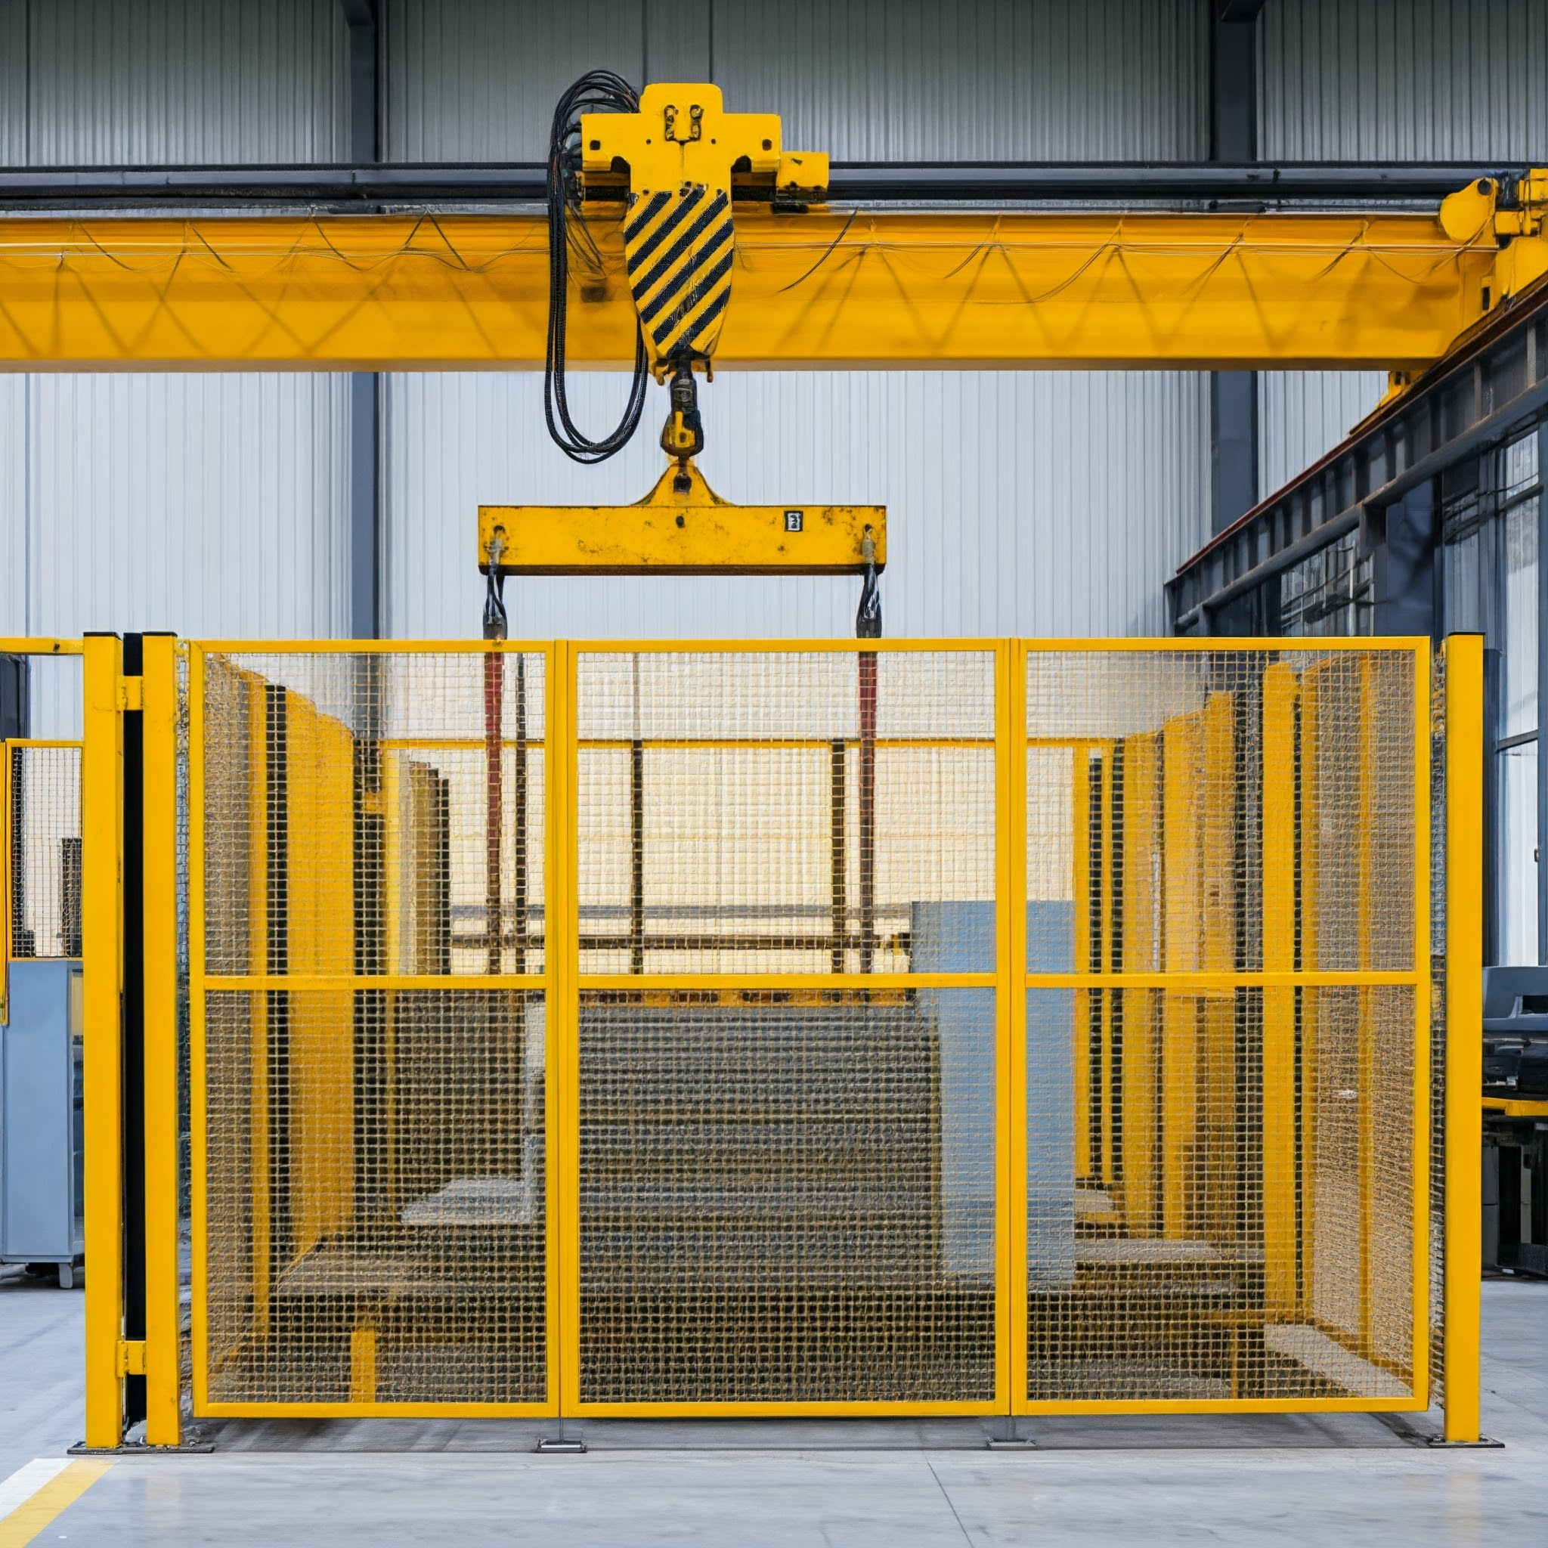
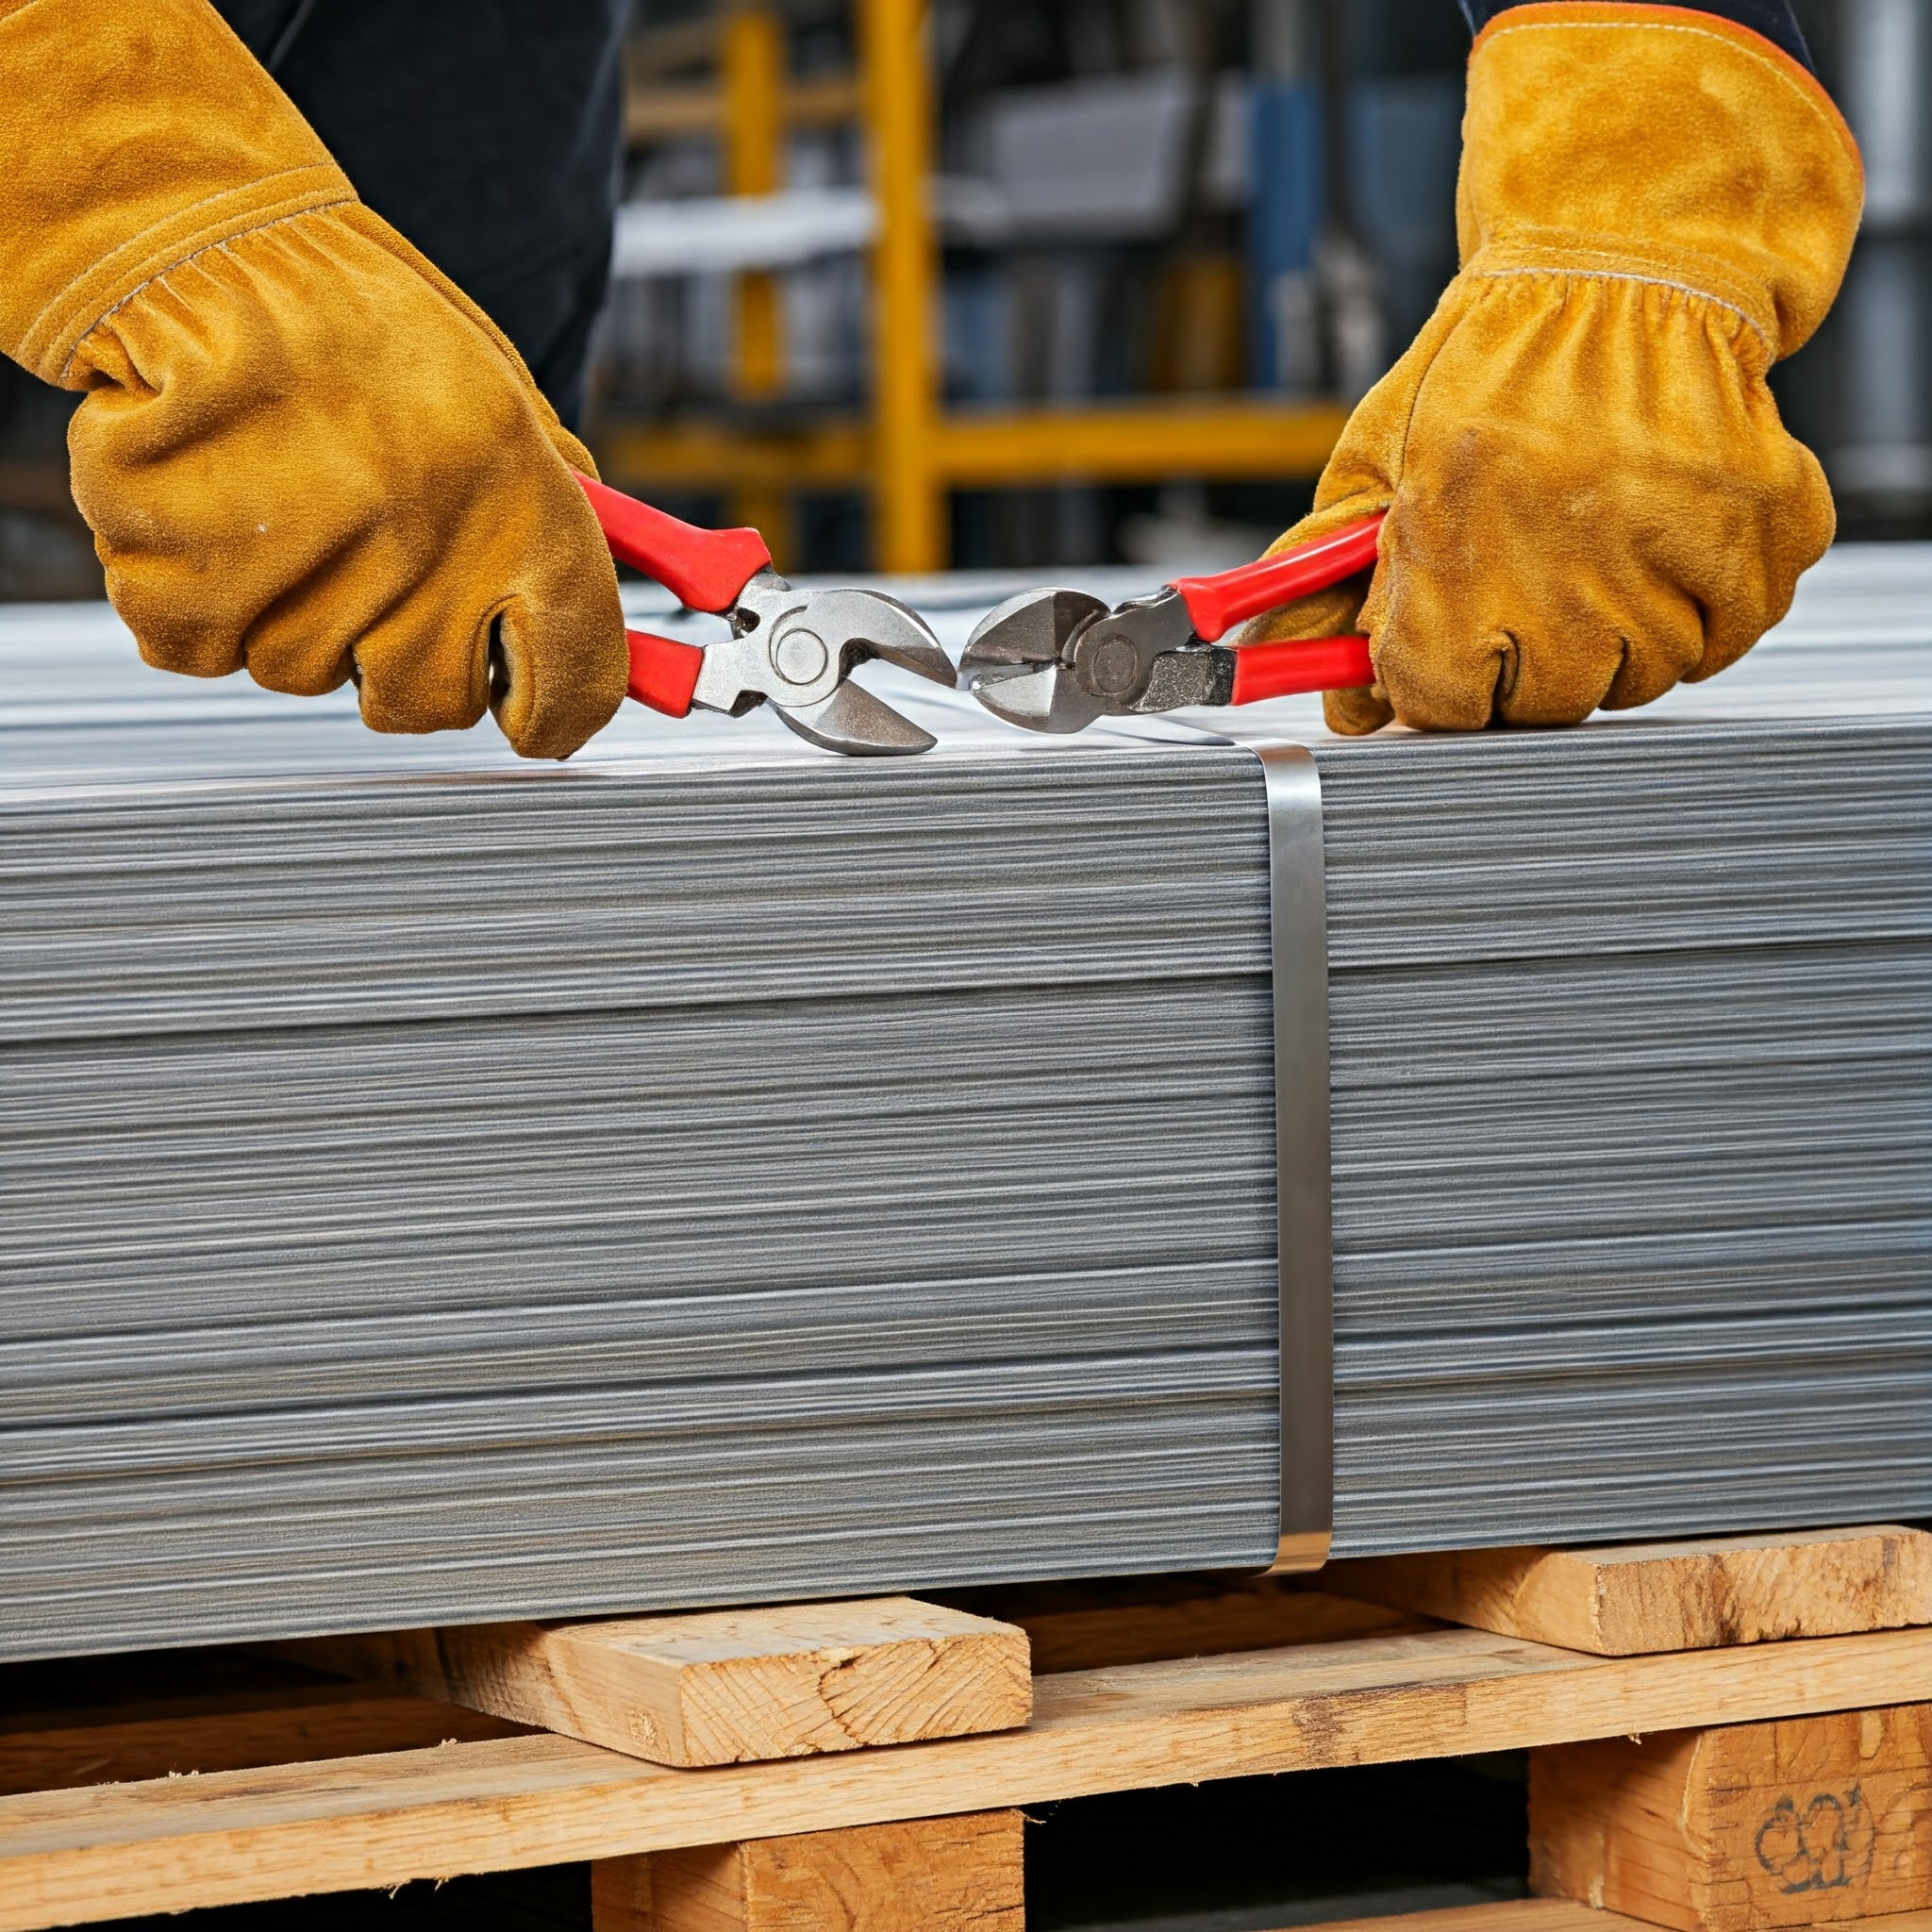
PROCESO
Seguridad incorporada
Depositado
Desacople
La grúa está fuera de la zona de trabajo durante el desacople.
Sistema de doble confirmación:
Cerrar la puerta (posee sensor) al finalizar el desacople.
Confirmación manual del operario (botón).
Doble comprobación de finalización: al momento de la confirmación manual y una segunda tras un tiempo de seguridad.

Slide 7
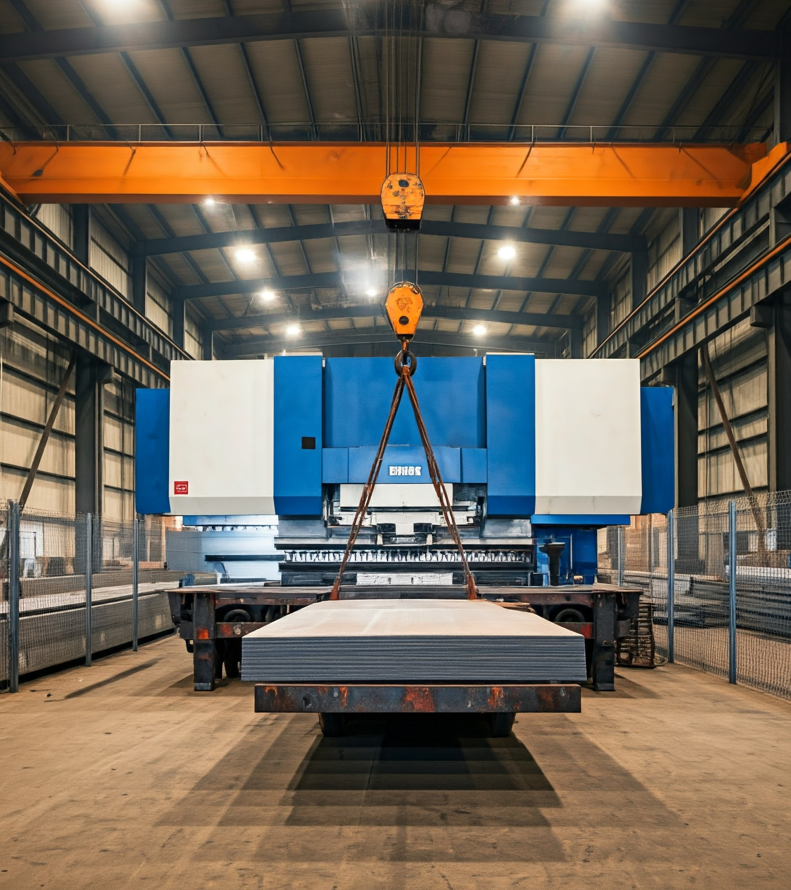
PROCESO
Traslado al depósito de las máquinas

Slide 8




SOLUCIONES
AUTÓMATA PROGRAMABLE (PLC)

Slide 9
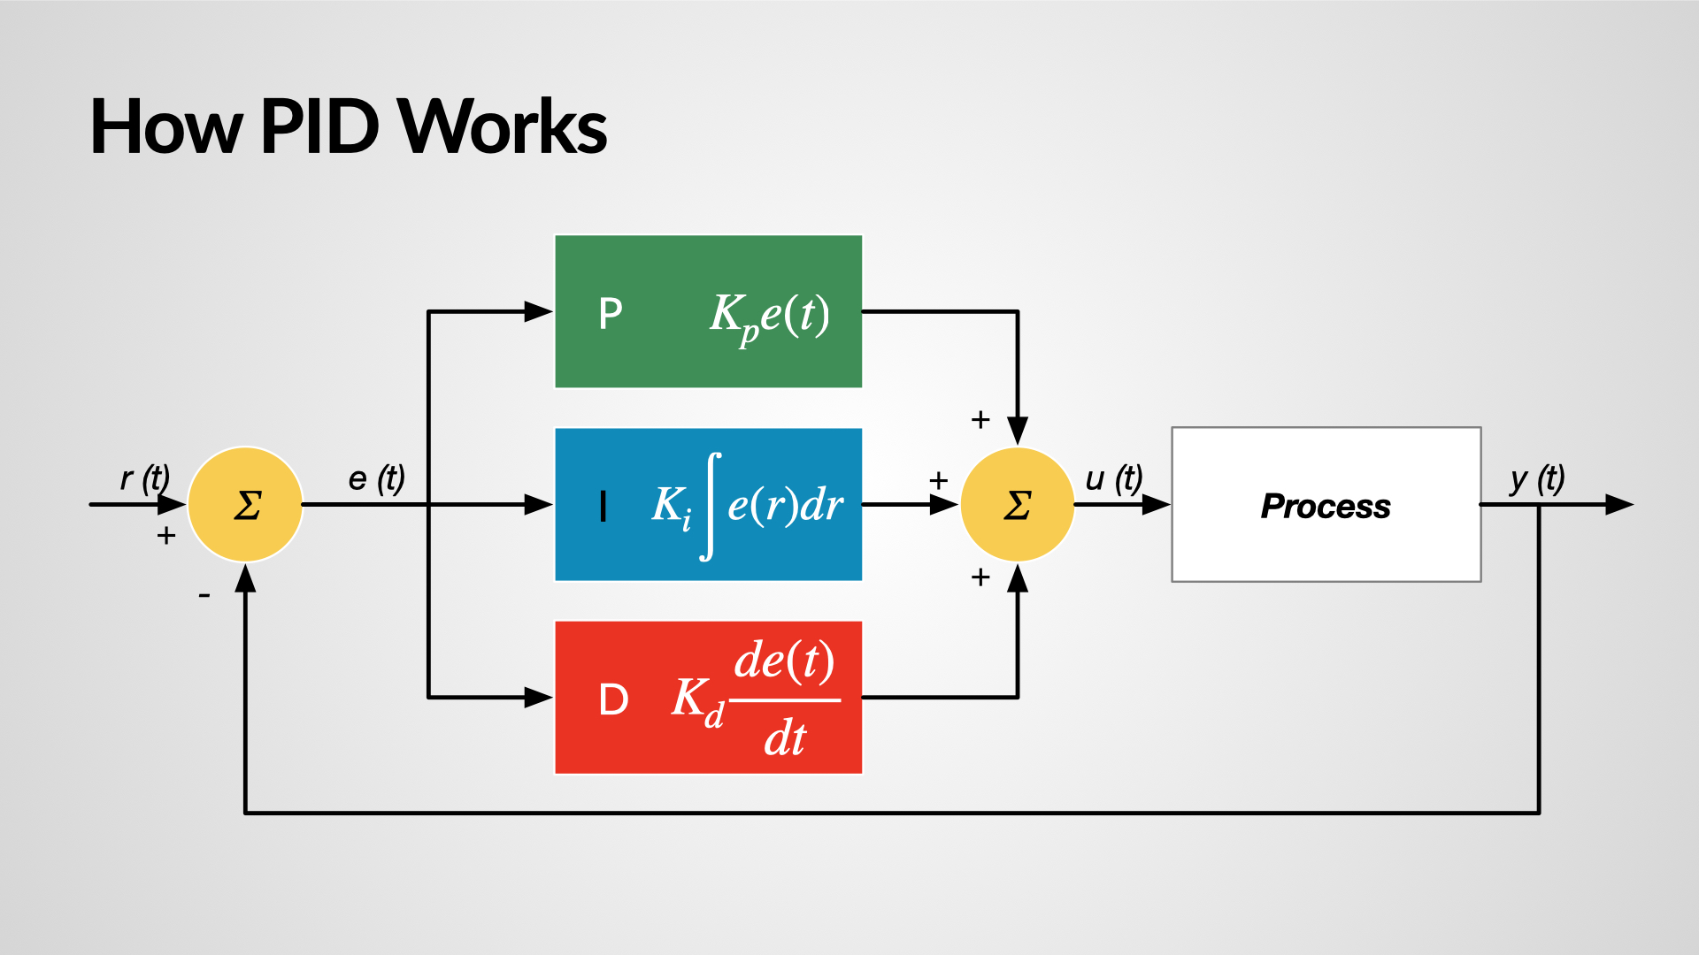
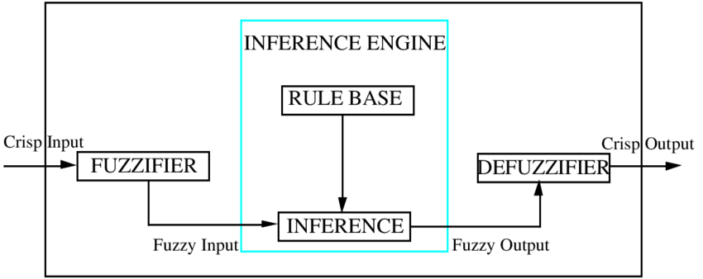
SOLUCIONES
CONTROL
VS
CLASSIC
FUZZY

Slide 10
SOLUCIONES
INSTRUMENTACIÓN
Sensores:
Posición→ Ejes X, Y, Z.
Ángulo → Con respecto a los ejes X e Y.
Presencia→ Incorporado en la puerta de la celda de operación.
Velocidad → Con respecto solo a los ejes X e Y.
Actuadores:
Variadores de frecuencia → Controlan el par de los motores.
Sistema de agarre de la grúa → Electroimán, ventosas ...
Seguros de la carga → Cinchos.

Slide 11
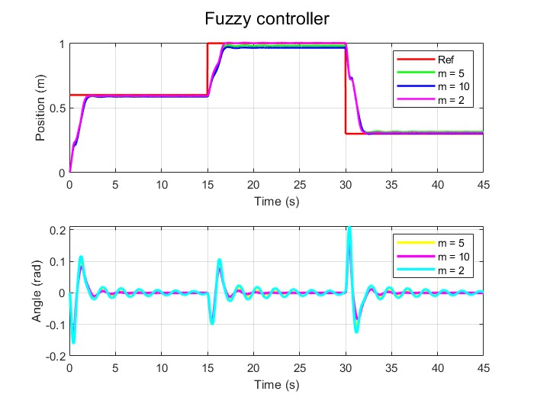
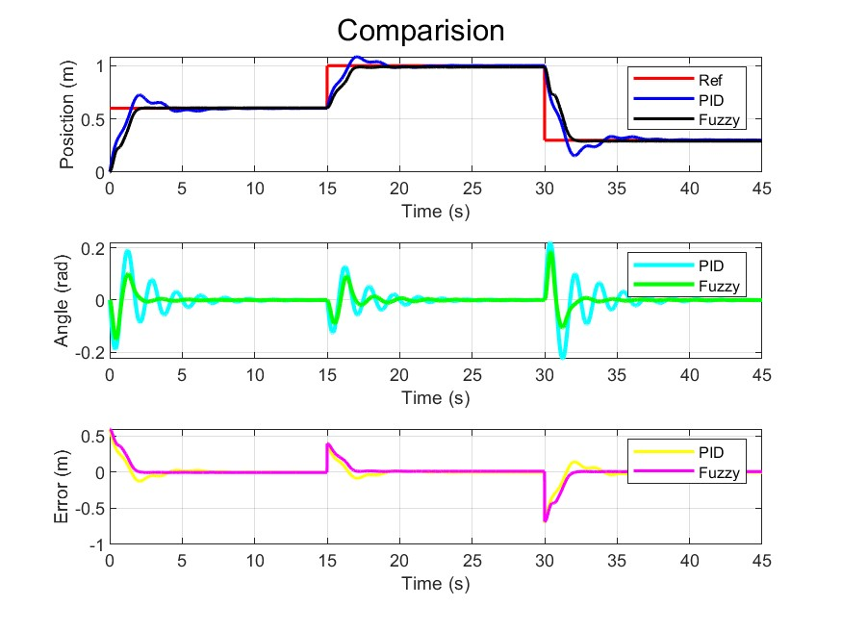
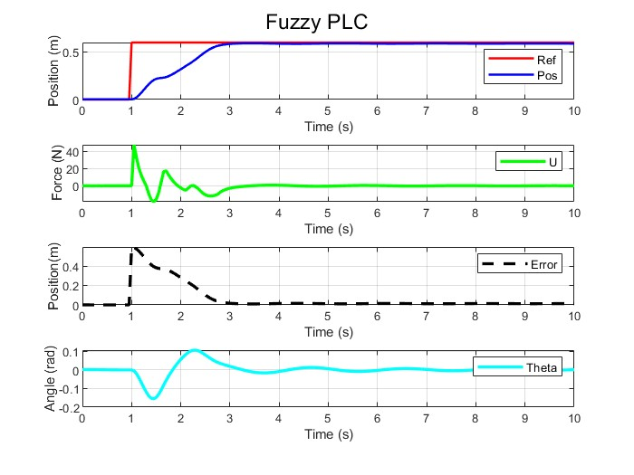
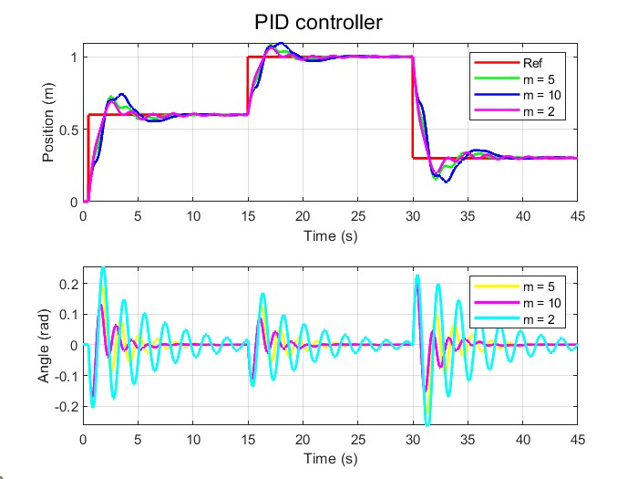
RESULTADOS
Funcionamiento en auto
Reset y Stop
Emergencia

Slide 12
Gracias

